Slide 1
Chapitre 5.7
La peur rouge

Slide 2
La peur rouge
1947-1957

Slide 3
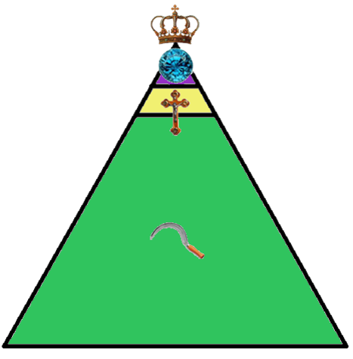
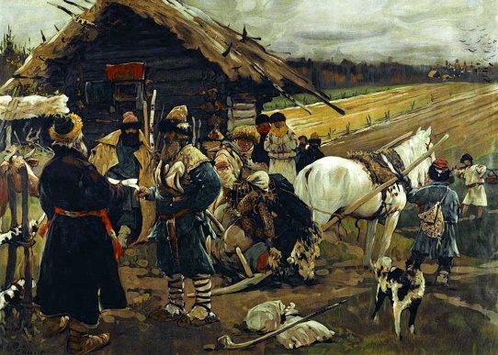
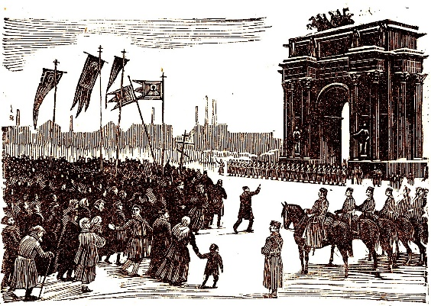
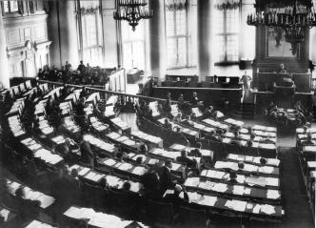
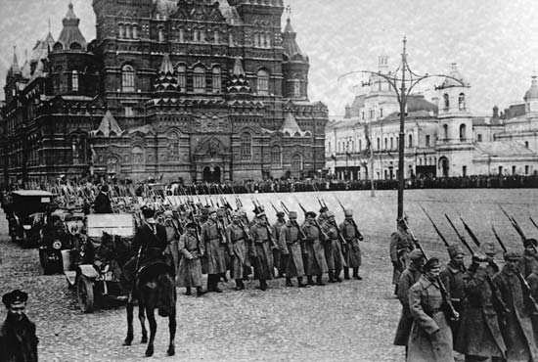
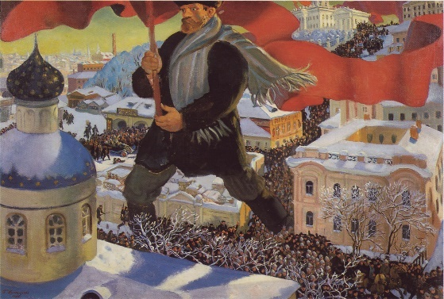
La Révolution russe
Le servage est aboli en Russie par le tsar Alexandre II.
Malgré ça, la société russe demeure très stratifiée.
1861
Le peuple et les ouvriers se révoltent, demandant du changement.
Pour plaire au peuple, le tsar Nicholas crée le Douma. Il est utilisé 3 fois entre 1906-17.
1905
La révolution communiste prend de l’importance en 1917.
Les Bolcheviks gagnent la guerre civile contre les Mencheviks.
1917

Slide 4
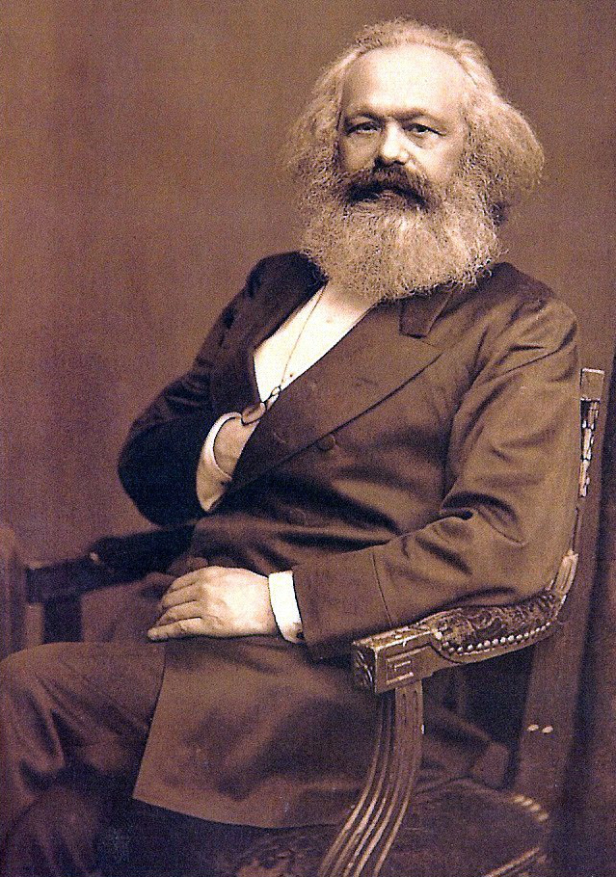
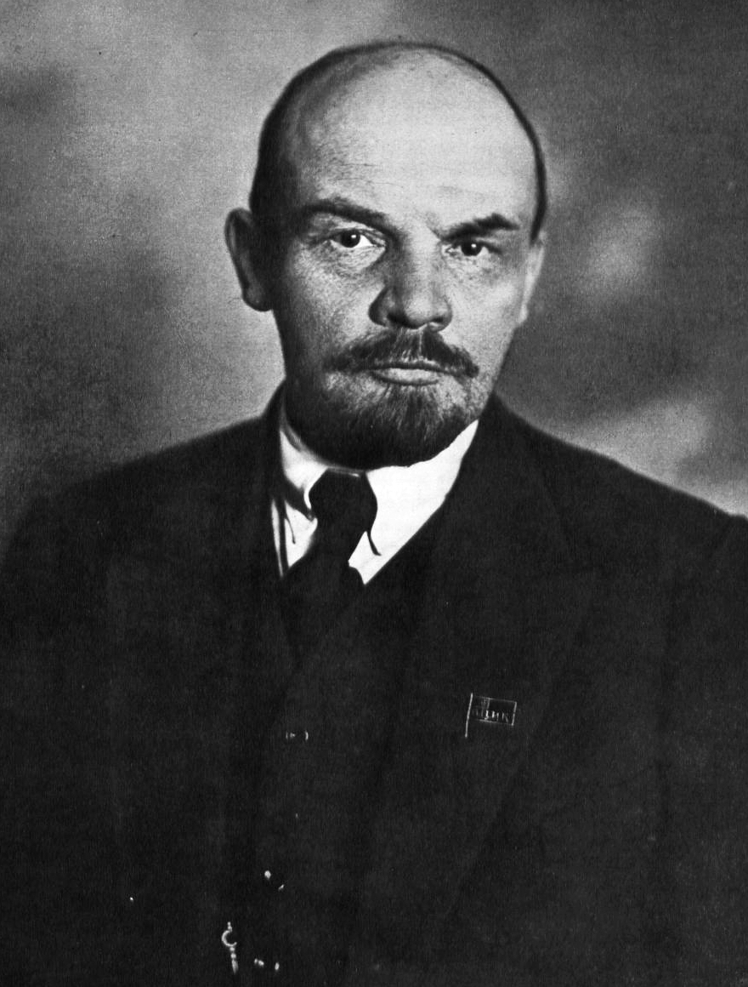
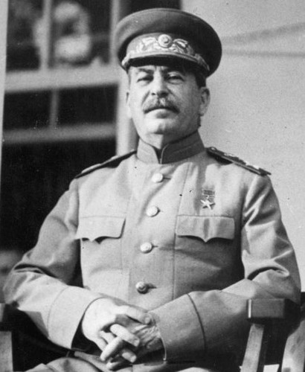
Karl Marx
Vladimir Lénine
Joseph Staline

Slide 5
John Green
(Crash Course in World History)
on Socialism
(7:37 – 13:15)
https://www.youtube.com/watch?v=B3u4EFTwprM

Slide 6
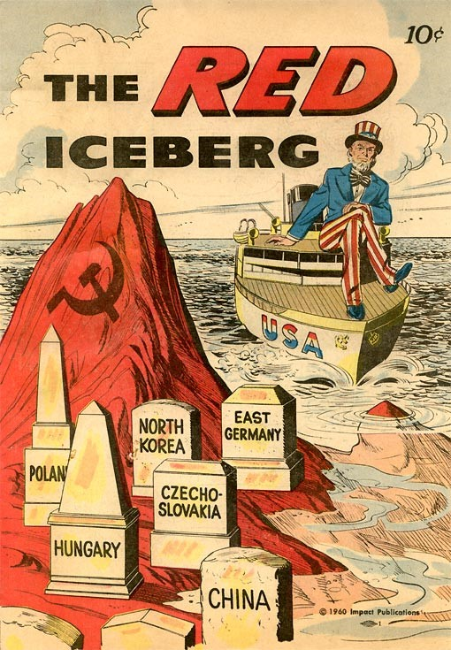
La peur rouge
Le communisme est une idée révolutionnaire.
Les personnes au pouvoir, surtout dans l’Occident, en ont peur.
Ils entrent dans une psychose anti-communiste.

Slide 7
1961 American Propaganda Film Against Communism
(1:17 – 2:52)
https://www.youtube.com/watch?v=IKS6a7jx8Pw

Slide 8
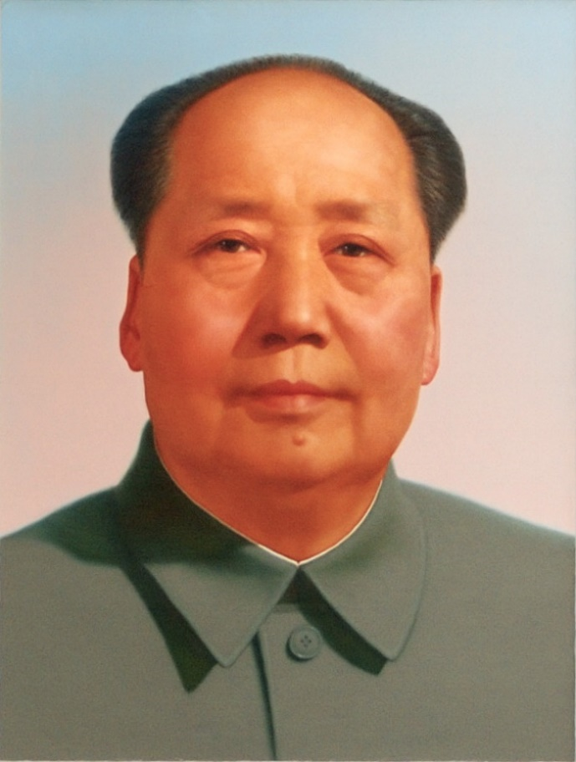
La peur rouge
En 1949, Mao Zedong, le chef révolutionnaire communiste, gagne la guerre civile en Chine.
Mao Zedong meurt en 1976 âgé de 82 ans.

Slide 9
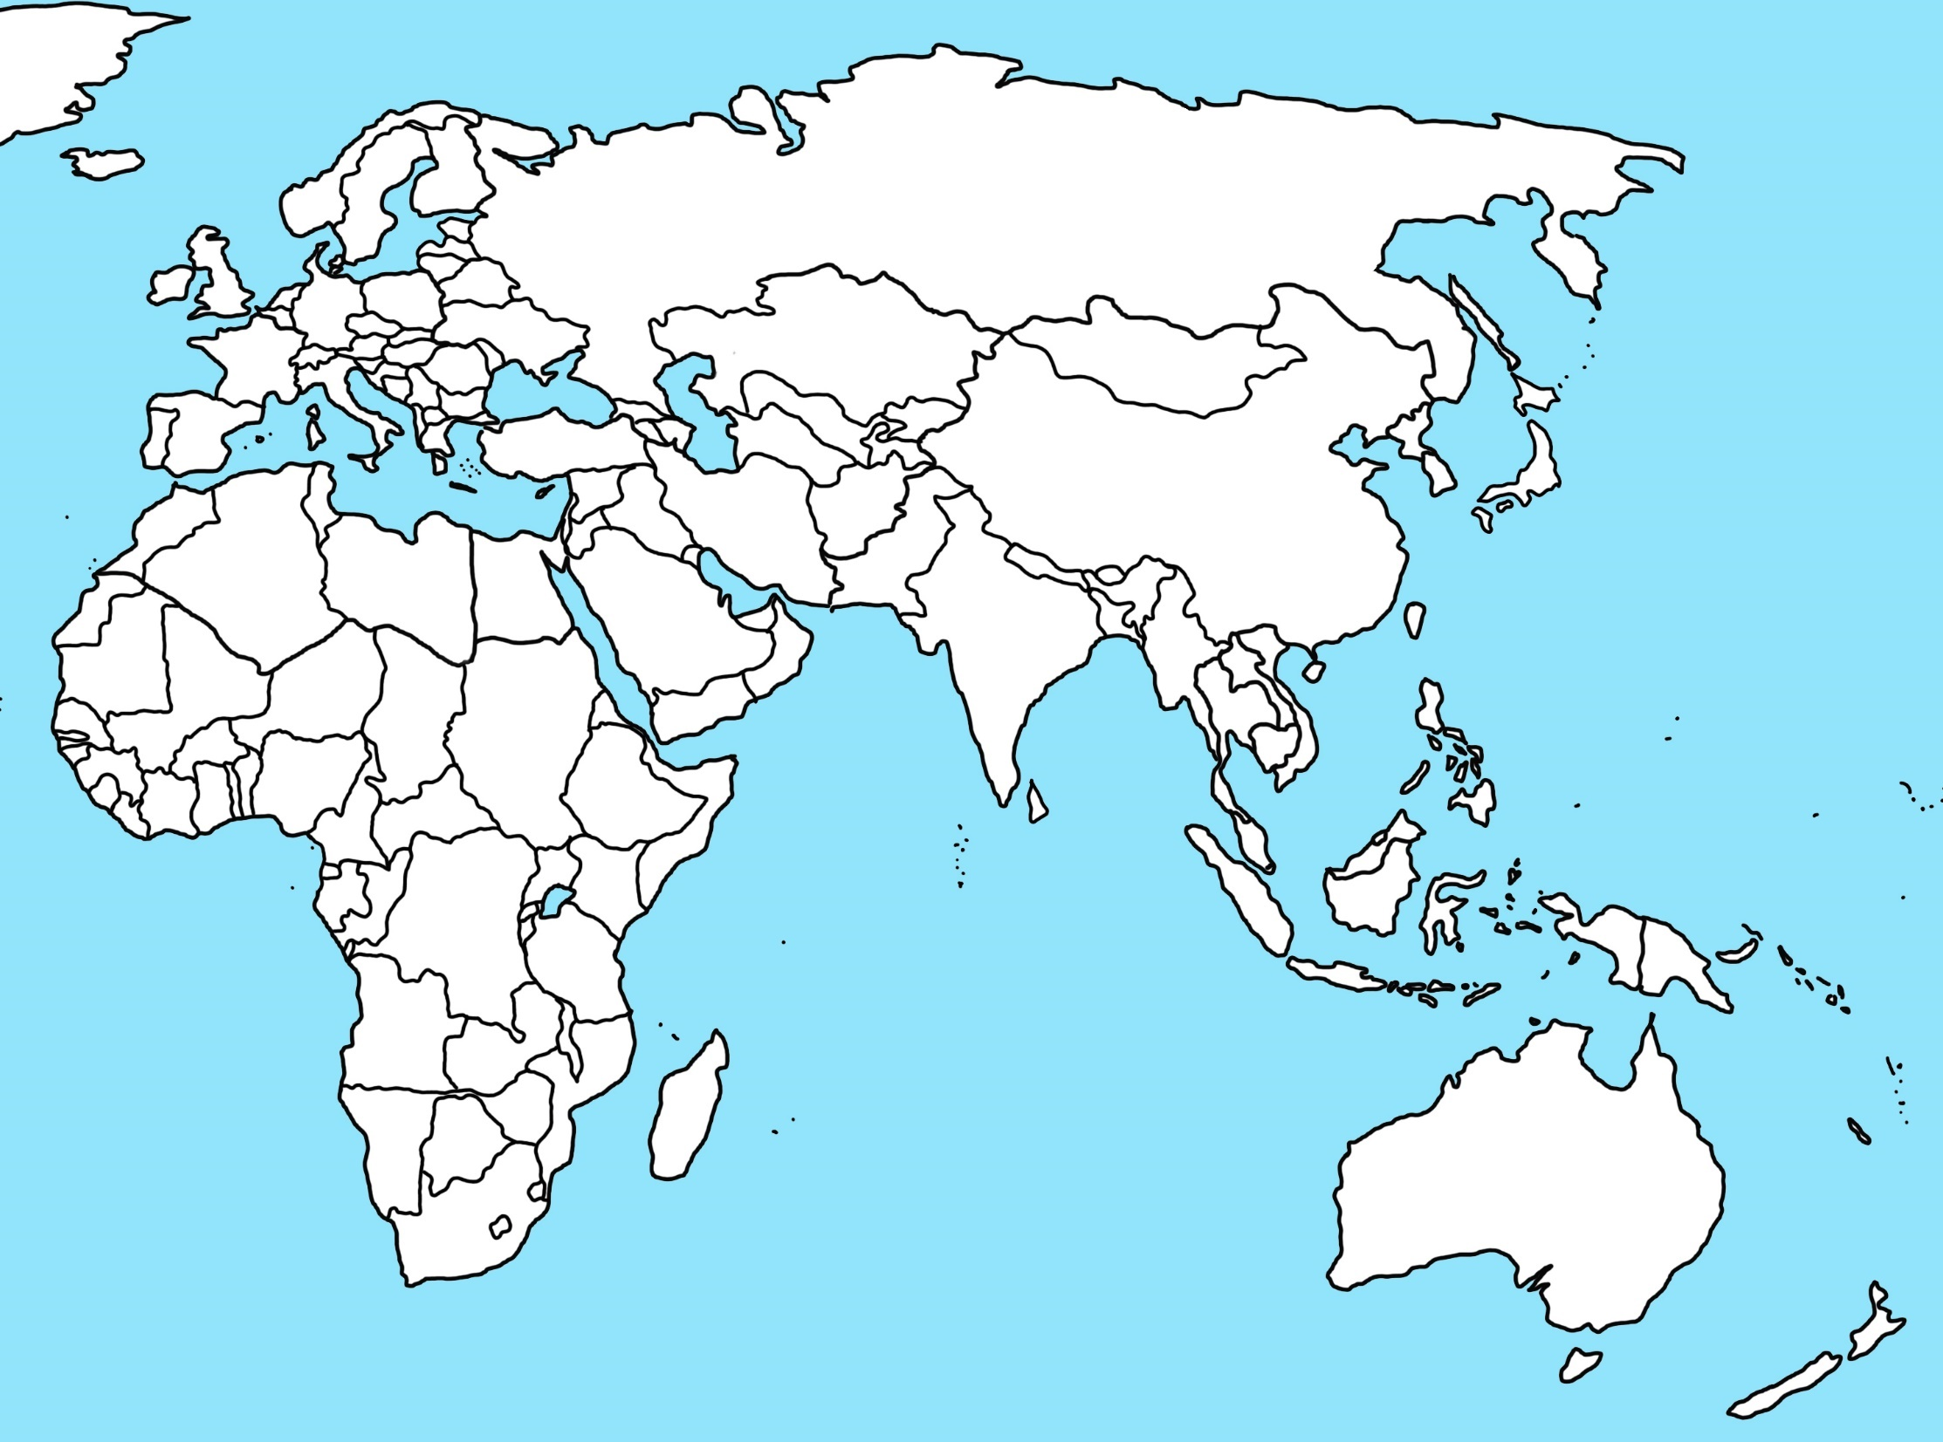
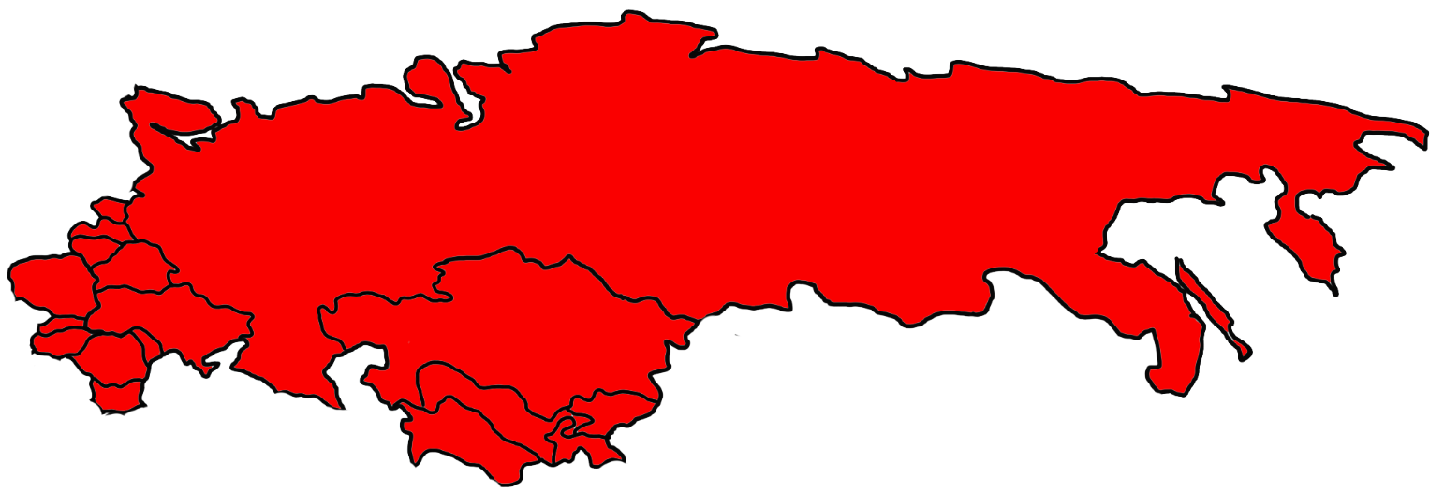
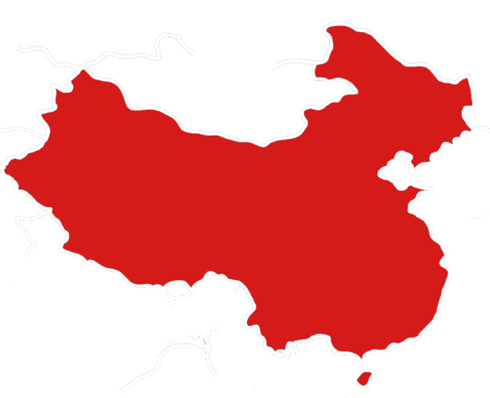
1954
1949
1949
1945

Slide 10
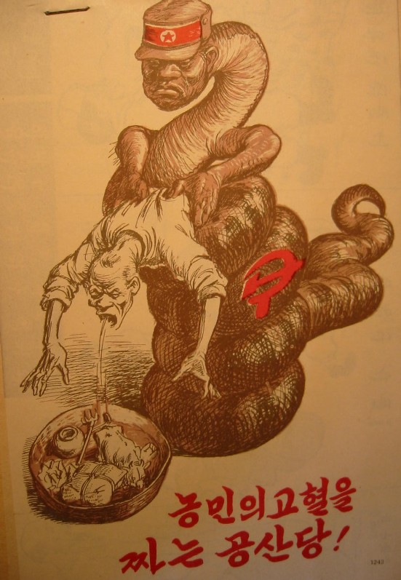
La peur rouge
De 1950-53, la Corée aussi subit une guerre civile.
Le nord communiste est supporté par la Chine, un peu par la Russie.
Le sud est appuyé par les É-U et ses alliés (ex: Canada).
Propagande sud-coréenne des années 50

Slide 11
1949
1953

Slide 12
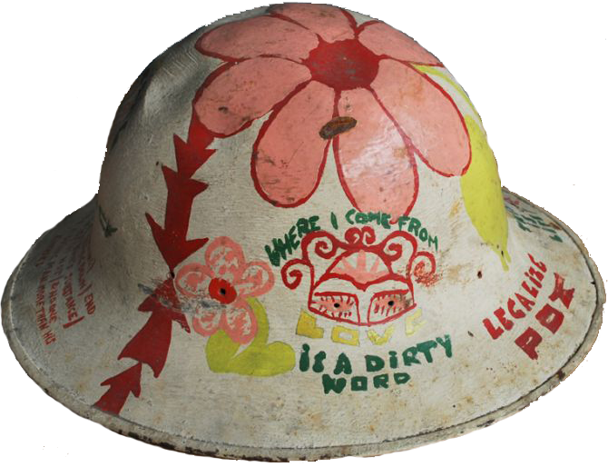
La peur rouge
De 1955-75, la guerre civile éclate au Vietnam.
La division nord-sud reste la même qu’en Corée . . .
mais le Vietnam en sort unifié et communiste.

Slide 13
1953
1975

Slide 14
The Red Scare:
Communist Witch hunt
(3 min)
https://www.youtube.com/watch?v=1Km0Td-tsE8

Slide 15
The Hollywood Blacklist
1947-1960
(4 min)
https://www.youtube.com/watch?v=nJzV6-wJ3SQ

Slide 16
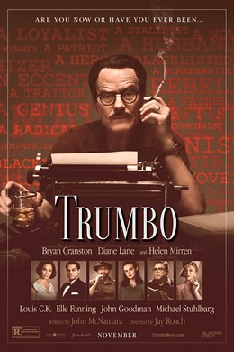
Suggestion de film

